Slide 1
DIFERENSIASI KALKULUS FUNGSI VEKTOR

Slide 2
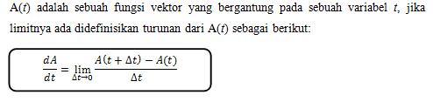
TURUNAN VEKTOR

Slide 3



Slide 4
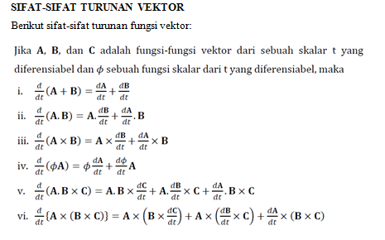

Slide 5
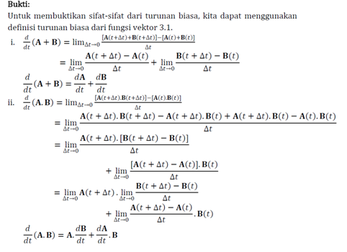

Slide 6
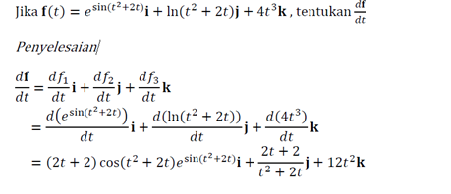
CONTOH SOAL

Slide 7
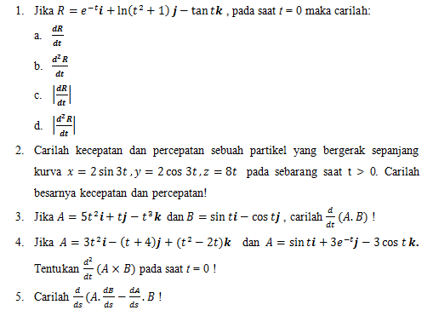
LATIHAN SOAL 1 TURUNAN VEKTOR

Slide 8
TURUNAN PARSIAL
Turunan parsial untuk fungsi vektor dua variabel atau lebih, prinsipnya sama dengan definisi turunan fungsi vektor satu variabel, dimana semua variabel dianggap konstan, kecuali satu yaitu variabel terhadap apa fungsi vektor itu diturunkan.

Slide 9
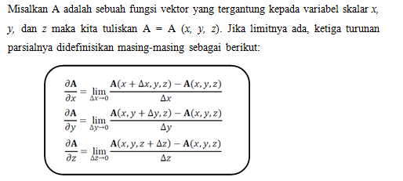

Slide 10
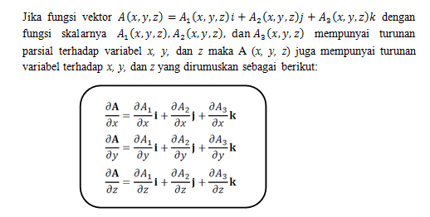

Slide 11
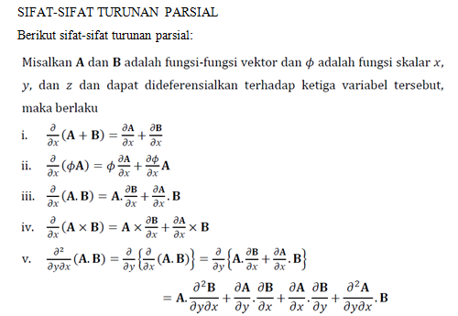

Slide 12
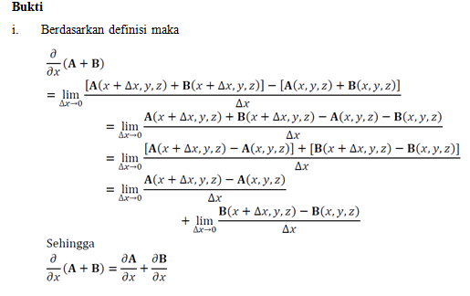

Slide 13
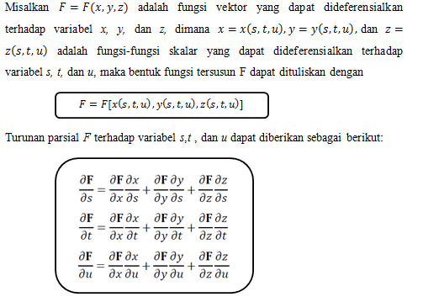
ATURAN RANTAI

Slide 14
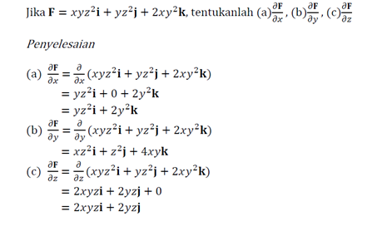
CONTOH SOAL

Slide 15
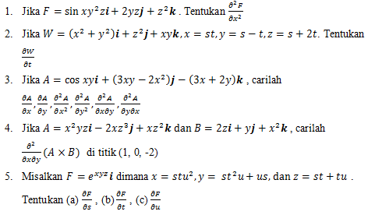
LATIHAN SOAL 2. TURUNAN PARSIAL

Slide 16
Gadien, Divergensi, dan Curl
OPERATOR DEL
Operator del merupakan operator pada diferensial vektor yang disimbolkan dengan (nabla), yang didefinisikan dalam bentuk turunan parsial, yaitu:
Operator del ini bermanfaat untuk mencari gradien, divergensi, dan curl.

Slide 17
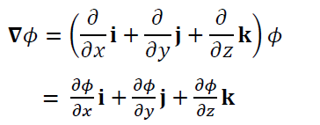
Gradien
Misalkan terdefinisi dan diferensiabel pada setiap titik (x,y,z) dalam ruang , maka gradien atau grad atau didefinisikan oleh :

Slide 18
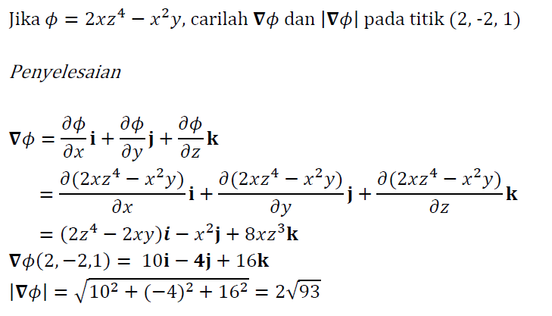

Slide 19
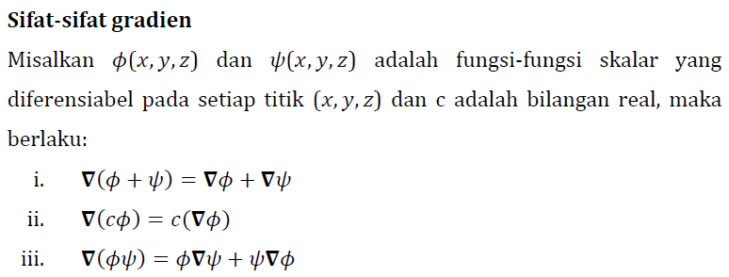
Sifat-Sifat Gradien

Slide 20
Contoh Soal Gradien :

Slide 21
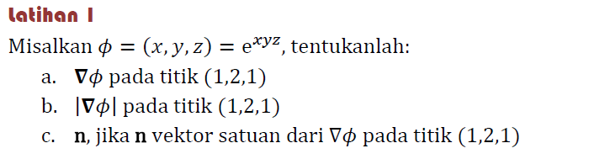
Latihan Soal:

Slide 22
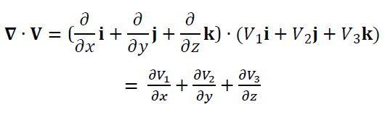
Divergensi
Misalkan vektor V(x, y, z) = terdefinisikan dan diferensiabel pada setiap titik (x,y,z). Divergensi dari V atau div V , didefinisikan oleh:

Slide 23
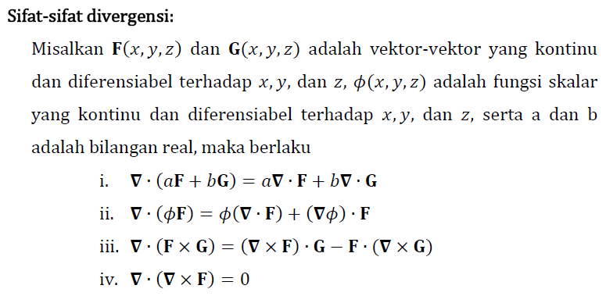
Sifat-Sifat Divergensi

Slide 24
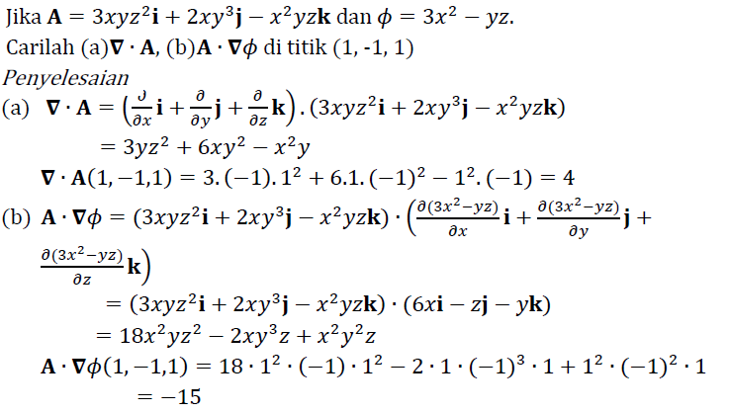
Contoh Soal Divergensi

Slide 25
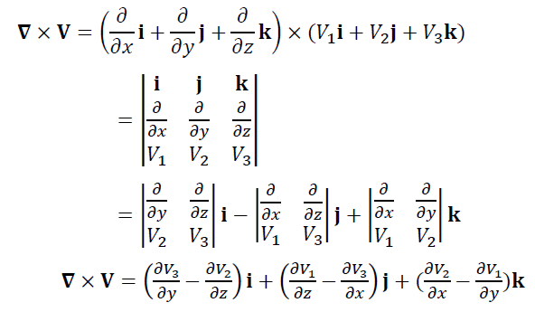
Curl
Jika vektor terdefinisi dan diferensiabel pada setiap titik (x,y,z), maka curl atau rotasi dari V,dituliskan curl V atau rot V , didefinisikan oleh:

Slide 26
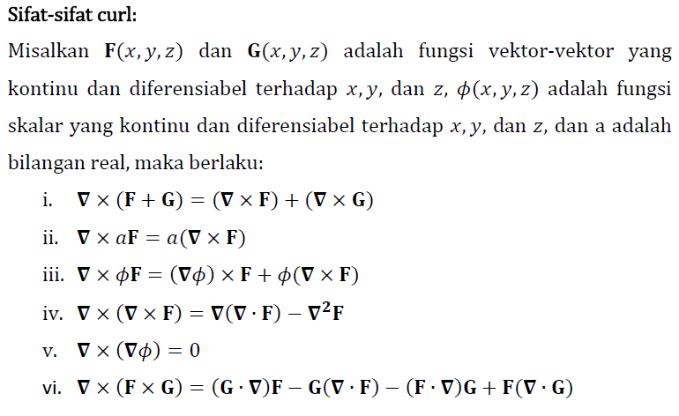

Slide 27
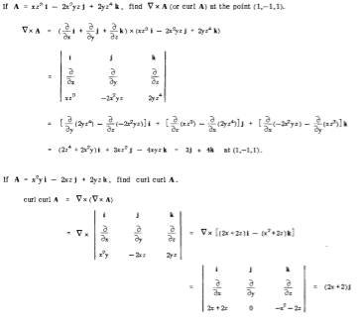
Contoh soal

